Slide 1
Humanitaarteaduste instituut
Eriala infotunnid toimuvad 29.08.2024
Aasia uuringud kl 11 ruumis S-240
Ajalugu kl 11 ruumis A-325
Keeleteadus ja keeletoimetamine kl 11 ruumis S-428
Kirjalik tõlge kl 11 ruumis S-403
Kirjandusteadus kl 11 ruumis S-415
Linnakorraldus kl 11 ruumis M-226
Nüüdiskultuur kl 11 ruumis M-328
Slaavi keeled ja kultuurid kl 11 ruumis S-335
Võrdlev filosoofia kl 11 ruumis M-133

Slide 2
Humanitaarteaduste instituut
https://www.tlu.ee/stardipauk
Aktus toimub 30. augustil kell 14.00 ülikooli sisehoovis
Õpingukavade koostamise, õppekoormuse ja õppekulude infotund toimub 5. septembril kell 16.00

Slide 3
Humanitaarteaduste instituut
Ülikooli kasutajakonto loomine
https://www.tlu.ee/kasutajakonto
Kasutajate administraator
Henni-Maria Johanson, ruum S-203
29.08.2024 kell 10.00–16.00 Astra maja garderoobi alal A-117
PS! Kes on varem õppinud/töötanud Tallinna Ülikoolis, nende konto on arhiivis olemas ja taastatakse automaatselt

Slide 4
Humanitaarteaduste instituut
Õppeaasta koosneb kahest semestrist:
sügissemester
kevadsemester
Semestris on
I kontaktõppe periood (7 nädalat)
vahenädal (iseseisva töö nädal)
II kontaktõppe periood (7 nädalat)
eksamisessioon (detsembris ja jaanuaris)
Kõik olulised kuupäevad on akadeemilises kalendris:
https://www.tlu.ee/akadeemiline-kalender

Slide 5
Humanitaarteaduste instituut
Õpingute kavandamine
Õppekava nominaalkestus on kaks aastat (4 semestrit).
Õpingute mahtu arvestatakse ainepunktides (EAP)
1 EAP = 26 tundi tööd.
MA kavas on kokku 120 EAPd.
Ideaalne on õppida 30 ainepunkti semestri kohta.
Õpingukava koostamisel tuleb vaadata nominaaljaotust, ASIOst oma tunniplaani ja registreeruda kursustele ÕISis.
Notes:
NB! ka nendesse ainetesse, mis algavad sügissemestri II perioodis tuleb registreeruda praegu.

Slide 6
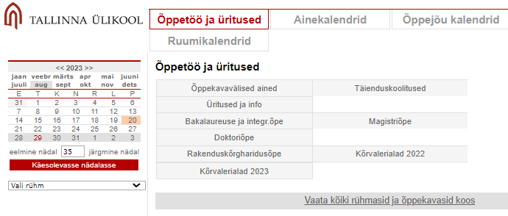
Humanitaarteaduste instituut
Õpingute kavandamine
Tunniplaanid – ASIO
Tunniplaane näete ASIOst, valides:
Õppetöö ja üritused > Magistriõpe > oma eriala õppekava.
ASIOs on ainekalendrid, õppejõu ainekalendrid, ruumikalendrid.

Slide 7
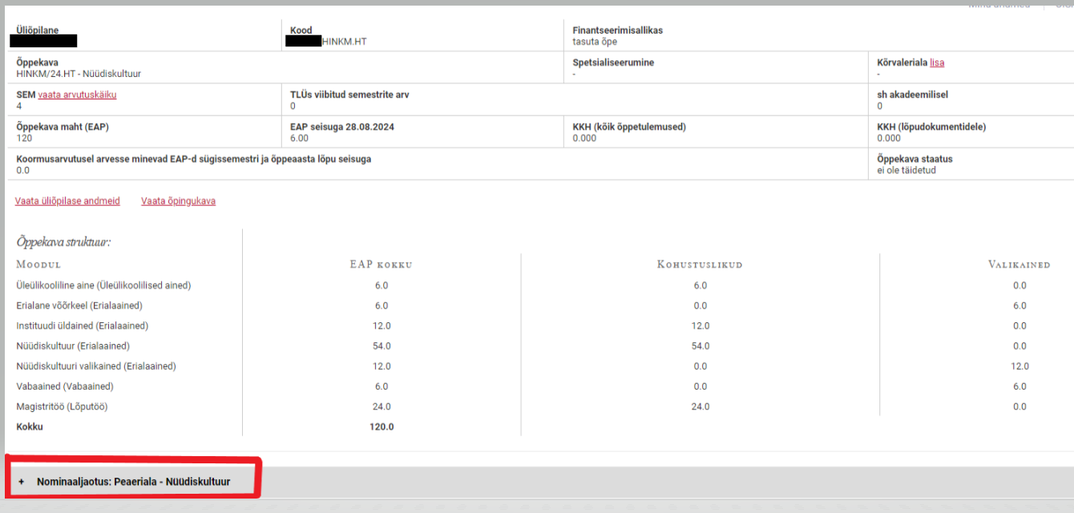
Humanitaarteaduste instituut
Õpingute kavandamine
Õpingute kavandamisel lähtu oma õppekava õppeainete jaotusest semestrite kaupa - nominaaljaotuse leiad ÕISist

Slide 8
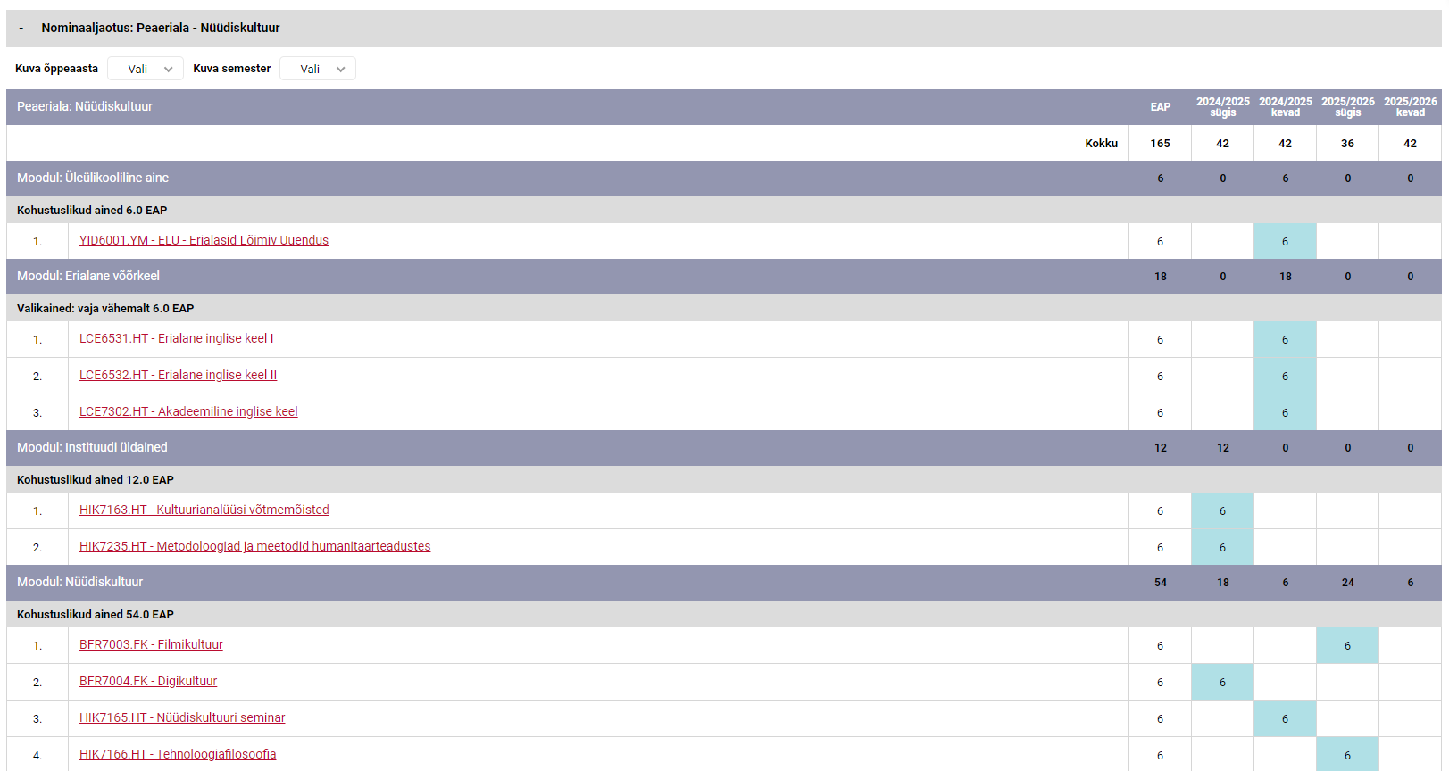
Humanitaarteaduste instituut
Õpingute kavandamine. Nominaaljaotus

Slide 9
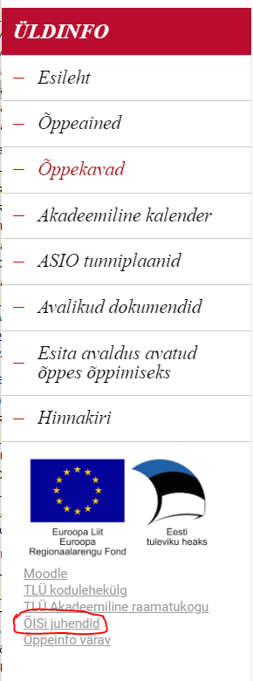
Humanitaarteaduste instituut
Ainetesse registreerumine ÕISis = õpingukava koostamine
Ainetesse registreerumine toimub läbi õppeinfosüsteemi ÕIS.
ÕISi sisse logimiseks on vajalik
ülikooli kasutajakonto.
ÕISi pääseb ID-kaardi-ga või
mobiil-ID-ga.
Õpingukava koostamisel
on abiks ÕISi kasutusjuhend
.

Slide 10
Humanitaarteaduste instituut
Ainetesse registreerumine
Ainetesse registreerimisega võtab üliõpilane endale kohustuse sooritada selle aine lõpus eksam või arvestus.
Kui oled end ainesse kirja pannud, kuid ainet kuulata ei soovi, siis tuleb registreerumine tühistada.
Kuni 09.09 saad registreerumise ise tühistada,
pärast seda saab registreerumise tühistada nelja tööpäeva jooksul avalduse alusel
(ÕISis „Muud avaldused“).

Slide 11
Humanitaarteaduste instituut
Õpingute kavandamine
Esimese aasta üliõpilased registreerivad esimesel semestril 5 ainet, 30 EAP-d. Kõige vähem saab esimesel semestril registreerida 4 ainet (see on täiskoormuse miinimum).
Ülikoolis jätkamiseks tuleb esimese semestri lõpuks koguda kõige vähem 15 EAPd.
Kõik üliõpilased alustavad täiskoormuses, koormust muudetakse vajadusel teise õppeaasta (III semestri) alguses.
Notes:
NB! ka nendesse ainetesse, mis algavad sügissemestri II perioodis tuleb registreeruda praegu.

Slide 12
Humanitaarteaduste instituut
Eksamite ja arvestuste sooritamine
Õppejõul on õigus kehtestada kursuseprogrammis nõudeid, mis peavad olema täidetud ainekursusele järgnevale eksamile pääsemiseks või arvestuse sooritamiseks.
Eksameid ja arvestusi saab teha kaks korda v.a erandjuhud (v.t õppekorralduse eeskirjast § 21. Eksamid ja arvestused punkt 2).
Sügisel registreeritud ainetes pead sooritama eksami või arvestuse hiljemalt 26.01.2025.

Slide 13
Humanitaarteaduste instituut
Eksamite ja arvestuste sooritamine
Eksamitele ja arvestustele tuleb registreeruda ÕISis.
Registreeruda tuleb ka siis kui aine lõpeb iseseisva töö esitamisega või kui sooritad järeleksamit. Registreerimata üliõpilast on õigus eksamile/arvestusele mitte lubada.
Ainet, milles ei ole saadud positiivset tulemust, on võimalik üks kord tasuta korduskuulata.

Slide 14
Humanitaarteaduste instituut
Tasuta kõrgharidus
Tasuta õpe = 30 ainepunkti semestri kohta.
Arvesse lähevad ainult õppekavajärgsed ained (ained, mis on õppekavas).
Kui õppekava täitmisest jääb puudu rohkem kui
6 EAPd, siis esitab ülikool trahvirahaarve juba esimese semestri lõpus (50 eurot iga ainepunkti kohta).
Näiteks kui sooritamata jääb kaks ainet ja oled kogunud vaid 18 EAPd, siis tuleb ülikoolile hüvitada 6x50=300 eurot.

Slide 15
Humanitaarteaduste instituut
Tasuta kõrgharidus
Eritingimus: õppekulude hüvitamist ei nõuta üliõpilastelt, kes täidavad vähemalt osakoormuses õppimise nõuded ja
õpivad õpetajakoolituse õppekaval
on keskmise, raske või sügava puudega
on alla 7-aastase või puudega lapse vanem või eestkostja.
NB! Eritingimusest (alla 7-aastane laps) anna teada oma õppenõustajale, puude kohta (s.h puudega laps) aga erivajadustega inimeste nõustaja Kai Rannastule (kai.rannastu@tlu.ee).

Slide 16
Humanitaarteaduste instituut
Õpingute katkestamine ja tasuta kõrgharidus
Kui üliõpilane taotleb omal soovil eksmatrikuleerimist pärast 70 kalendripäeva möödumist semestri kontaktõppe algusest (sel õppeaastal 10.11.2024), tuleb tasuda õpingukavasse registreeritud, kuid positiivsele tulemusele sooritamata ainepunktide mahu eest.
Kui üliõpilane on õppinud tasuta samal kõrgharidusastmel vähemalt 365 kalendripäeva ja otsustab õpingud katkestada, ei saa ta uuesti tasuta õppekohale kandideerida enne, kui tema eksmatrikuleerimisest on möödas kümme aastat (vaadatakse kuupäeva täpsusega)

Slide 17
Humanitaarteaduste instituut
Kust leian infot?
Ülikooli kodulehelt:
https://www.tlu.ee/oppeinfo
Instituudi kodulehelt:
https://www.tlu.ee/ht
https://www.tlu.ee/ht/oppeinfooppeinfo/korduma-kippuvad-kusimused
Oma õppelepingust (näidis):
https://www.tlu.ee/leping
Õppekorralduse eeskirjast
Akadeemilisest kalendrist

Slide 18
Humanitaarteaduste instituut
Kelle poole küsimustega pöördun?
Õppejõud (kui küsimus puudutab õppetööd/aine sisu)
Üliõpilasesindus tyhiyn@esindus.ee
Õppenõustaja https://www.tlu.ee/ht/oppenoustamine#oppenoustajad
Nõustamiskeskus
https://www.tlu.ee/uliopilaste-noustamiskeskus
Stipendiumide osas ülikooli õppeosakond oppeosakond@tlu.ee
https://www.tlu.ee/toetused

Slide 19
Humanitaarteaduste instituut
Palun kasuta ülikoolis @tlu.ee meili
Õppelepingu järgi on see üliõpilasele kohustuslik ning selle meiliaadressiga on kõik üliõpilased liidetud instituudi õppeinfolisti.
Anonüümkirju käsitletakse rämpspostina ja nendele ei vastata.
Kirjuta alati kirja lõppu kes Sa oled ja mis eriala õpid. Teema (subjekti) reale kirjuta, mis küsimuses Sa pöördud.

Slide 20
Humanitaarteaduste instituut
Õppenõustaja Helina Puksmann
(helina.puksmann@tlu.ee)
Keeleteadus ja keeletoimetamine, kirjandusteadus, slaavi keeled ja kultuurid, eesti keele ja kirjanduse õpetaja, vene keele ja kirjanduse õpetaja
Õppenõustaja Signe Steinpilm
(signe.steinpilm@tlu.ee) S-409
Aasia uuringud, ajalugu, nüüdiskultuur, võrdlev filosoofia, ajaloo ja ühiskonnaõpetuse õpetaja, võõrkeeleõpetaja
Õppenõustaja-õppespetsialist Karmen Alamets
(karmen.alamets@tlu.ee) S-409
Linnakorraldus
Rahvusvahelistumise koordinaator Maris Peters (maris.peters@tlu.ee) S-408
Õppejuht Siiri Soidro
(siiri.soidro@tlu.ee) S-407

Slide 21
Humanitaarteaduste instituut
Eriala infotunnid toimuvad 29.08.2024
Aasia uuringud kl 11 ruumis S-240
Ajalugu kl 11 ruumis A-325
Keeleteadus ja keeletoimetamine kl 11 ruumis S-428
Kirjalik tõlge kl 11 ruumis S-403
Kirjandusteadus kl 11 ruumis S-415
Linnakorraldus kl 11 ruumis M-226
Nüüdiskultuur kl 11 ruumis M-328
Slaavi keeled ja kultuurid kl 11 ruumis S-335
Võrdlev filosoofia kl 11 ruumis M-133

